Slide 1
Multithreading explícito
Multithreading implícito: Refere-se à execução simultânea de múltiplas threads extraídas de um único programa seqüencial. Estas threads implícitas podem ser definidas quer estaticamente pelo compilador ou dinamicamente pelo hardware.
Multithread explícito: Os sistemas executam simultaneamente instruções de diferentes threads explícitas, seja por instruções de intercalação de diferentes threads em pipelines compartilhados ou por execução paralela em pipelines paralelos. Todos os processadores comerciais e a maioria dos processadores experimentais há tempos têm usado multithreading explícito.
Notes:
Hoot : piar
Homming: teleguiado

Slide 2
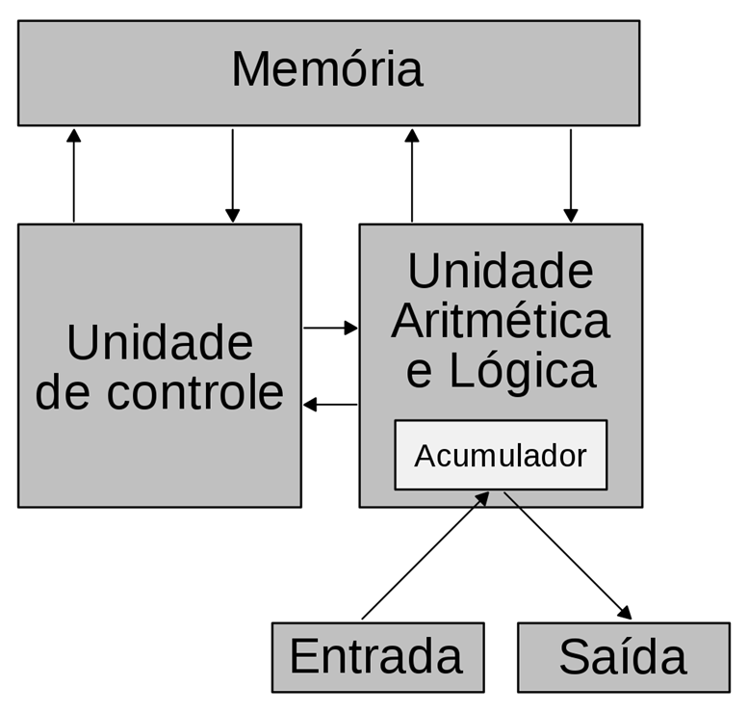
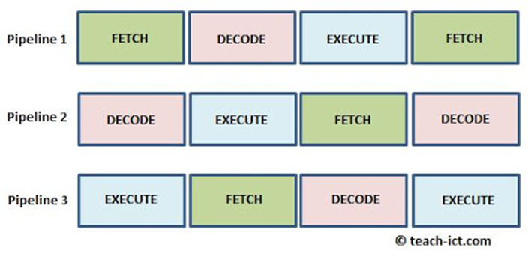
Multithreading explícito - pipeline
Notes:
Hoot : piar
Homming: teleguiado

Slide 3
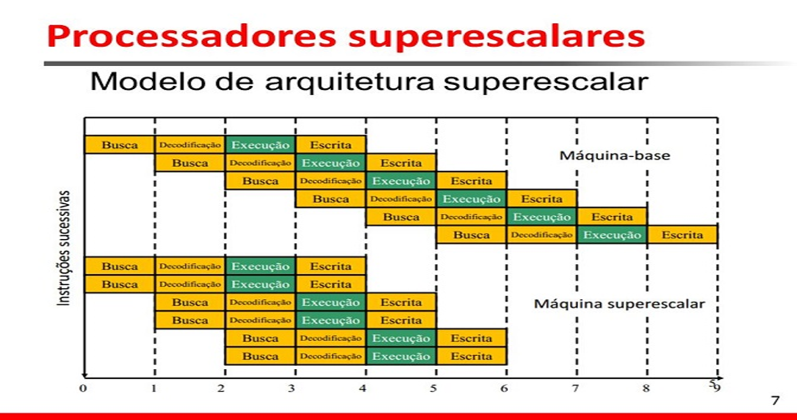
Multithreading explícito - pipeline
Notes:
Hoot : piar
Homming: teleguiado

Slide 4
Superescalar
Uma implementação superescalar de uma arquitetura de processador é aquela em que as instruções comuns — como aritméticas de inteiros e de pontos flutuantes, carregamento do valor da memória em um registrador, armazenamento do valor de um registrador na memória e desvios condicionais — podem ser iniciadas simultaneamente e executadas de modo independente. Tais implementações levantam uma série de questões complexas de projeto relacionadas ao pipeline de instruções.
O projeto superescalar chegou à cena pouco depois da arquitetura RISC. Apesar de a arquitetura do conjunto de instruções simplificada de uma máquina RISC levar, por si só, a técnicas superescalares, a abordagem superescalar pode ser usada tanto nas arquiteturas RISC como nas CISC.
Considerando que o período de espera para a chegada de máquinas RISC comerciais desde o início da verdadeira pesquisa RISC com o IBM 801 e o RISC I de Berkeley foi de sete ou oito anos, as primeiras máquinas superescalares se tornaram disponíveis comercialmente dentro de apenas um ou dois anos depois de inventado o termo superescalar. A abordagem superescalar se tornou agora o método padrão para implementação de microprocessadores de alto desempenho.
Notes:
Hoot : piar
Homming: teleguiado

Slide 5
Multithreading explícito
Um processador multithread deve permitir no mínimo um contador de programa separado para cada thread de execução a ser executado concorrentemente. Os projetos diferem em quantidade e tipo de hardware adicional usado para suportar a execução de threads concorrentes. Em geral, a busca de instruções ocorre na base do thread. O processador trata cada thread separadamente e pode usar uma série de técnicas para otimizar a execução de um thread, incluindo previsão de desvio, renomeação de registradores e técnicas superescalares.
Dessa forma, alcança-se paralelismo em nível de threads, o que pode proporcionar melhor desempenho quando casado com paralelismo em nível de instruções.
Notes:
Hoot : piar
Homming: teleguiado

Slide 6
Multithread explicito
Em termos gerais, existem quatro abordagens principais para multithreading:
Multithreading intercalado: isso é conhecido também como multithreading de granularidade fina. O processador lida com dois ou mais contextos de thread ao mesmo tempo, trocando de um thread para outro a cada ciclo de clock. Se um thread é bloqueado por causa das dependências de dados ou latências de memória, ele é pulado e um thread pronto é executado.
Multithreading bloqueado: isso é conhecido também como multithreading de granularidade grossa. As instruções de um thread são executadas sucessivamente até que ocorra um evento que possa causar um atraso, como uma falha de cache. Esse evento induz uma troca para outro thread. Essa abordagem é eficiente em um processador iria parar o pipeline num evento de atraso como uma falha de cache.
Notes:
Hoot : piar
Homming: teleguiado

Slide 7
Multithread explicito
Em termos gerais, existem quatro abordagens principais para multithreading:
Multithreading simultâneo (SMT): instruções são enviadas simultaneamente a partir de múltiplos threads para unidades de execução de um processador superescalar. Isso combina a capacidade de envio de instruções superescalares com o uso de múltiplos contextos de threads.
Chip multiprocessador: nesse caso, o processador inteiro é replicado em um único chip e cada processador lida com threads separados. A vantagem dessa abordagem é que a área de lógica disponível em um chip é usada eficientemente sem depender da sempre crescente complexidade no projeto do pipeline. Isso é conhecido como multicore.
Notes:
Hoot : piar
Homming: teleguiado

Slide 8
Multithread explicito
Para as duas primeiras abordagens, instruções de diferentes threads não são executadas simultaneamente. Em vez disso, o processador é capaz de trocar rapidamente de um thread para outro, usando um conjunto de registradores diferente e outra informação de contexto. Isso resulta em uma utilização melhor dos recursos de execução do processador e evita uma penalidade grande por causa das falhas de cache e outros eventos de latência.
A abordagem SMT envolve a verdadeira execução simultânea de instruções de diferentes threads, usando recursos de execução replicados. Chips multiprocessadores possibilitam também execução simultânea de instruções de diferentes threads.
Notes:
Hoot : piar
Homming: teleguiado

Slide 9
Multithread explicito
As figuras seguintes ilustram algumas arquiteturas de pipeline possíveis, que envolvem multithreading, e as compara com as abordagens que não usam multithreading.
Cada linha horizontal representa uma janela (ou janelas ) de envio em potencial para um ciclo de execução único; ou seja, a largura de cada linha corresponde ao número máximo de instruções que podem ser emitidas em um único ciclo de clock.
A dimensão vertical representa a sequência de tempo de ciclos de clock.3 Uma janela vazia (sombreado) representa uma janela de execução não usada em um pipeline. Um no-op (no operation) é indicado por um N.
Notes:
Hoot : piar
Homming: teleguiado

Slide 10
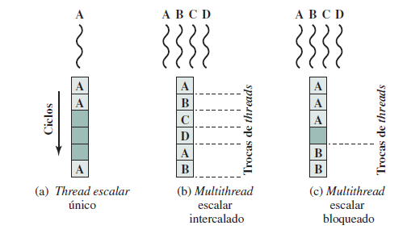
Multithread explicito
Thread escalar único: este é o pipeline simples encontrado em máquinas RISC e CISC tradicionais, sem Multithreading.
Multithread escalar intercalado: esta é a abordagem de multithreading mais fácil de ser implementada. Ao trocar de um thread para outro em cada ciclo de clock, os estágios do pipeline podem ser mantidos totalmente ocupados, ou quase totalmente ocupados. O hardware deve ser capaz de trocar de um contexto de um thread para outro entre os ciclos.
Multithread escalar bloqueado: nesse caso, um único thread é executado até que ocorra um evento de atraso que pararia o pipeline, momento em que o processador troca para outro thread.
Notes:
Hoot : piar
Homming: teleguiado

Slide 11
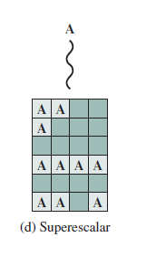
Multithread explicito
Superescalar: esta é a abordagem superescalar básica sem nenhum multithread. Até há relativamente pouco tempo, esta era a abordagem mais poderosa para permitir paralelismo dentro de um processador.
Observe que, durante alguns ciclos, nem todas as janelas de envio são usadas. Durante esses ciclos, menos que o número máximo de instruções é usado; chamamos isso de perda horizontal. Ao longo de outros ciclos de instrução, nenhuma janela de envio é usada; estes são os ciclos quando nenhuma instrução pode ser enviada; chamamos isso de perda vertical.
Notes:
Hoot : piar
Homming: teleguiado

Slide 12
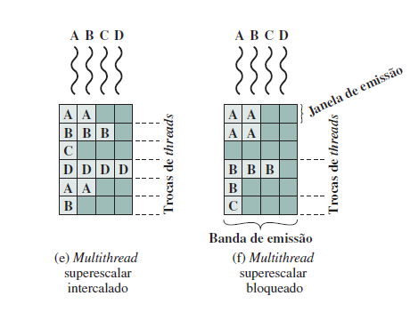
Multithread explicito
Multithread superescalar intercalado: durante cada ciclo são emitidas tantas instruções quantas forem possíveis a partir de um único thread. Com essa técnica, atrasos potenciais por causa das trocas de threads são eliminados, conforme discutido anteriormente. No entanto, o número de instruções enviado em qualquer ciclo ainda é limitado pelas dependências que existem dentro de qualquer thread.
Multithread superescalar bloqueado: novamente, as instruções de apenas um thread podem ser emitidas durante qualquer ciclo e o multithread bloqueado é usado.
Notes:
Hoot : piar
Homming: teleguiado

Slide 13
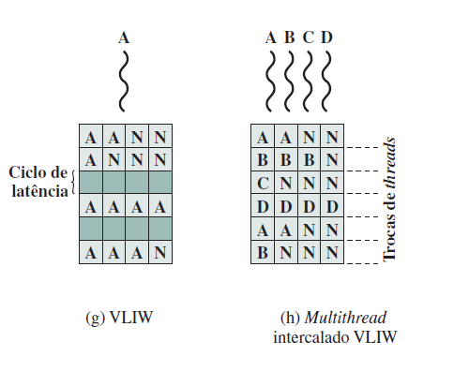
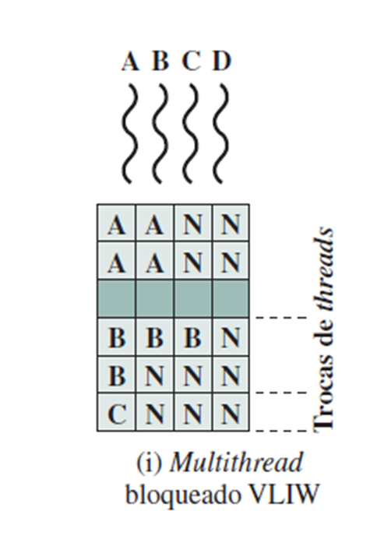
Multithread explícito
Palavra de instrução muito longa (VLIW — do inglês, Very Long Instruction Word): uma arquitetura VLIW, como IA-64, coloca várias instruções em uma única palavra. Em geral, uma VLIW é construída pelo compilador, que coloca operações que podem ser executadas em paralelo na mesma palavra. Em uma máquina VLIW simples (Figura 17.7g), se não for possível preencher a palavra completamente com instruções a serem emitidas em paralelo, no-ops são usados.
Multithread intercalado VLIW: essa abordagem deveria fornecer eficácia semelhante àquela provida por multithreading intercalado em uma arquitetura superescalar.
.
Multithread bloqueado VLIW: essa abordagem deveria fornecer eficácia semelhante àquela provida por multithread bloqueado em uma arquitetura superescalar
Notes:
Hoot : piar
Homming: teleguiado

Slide 14
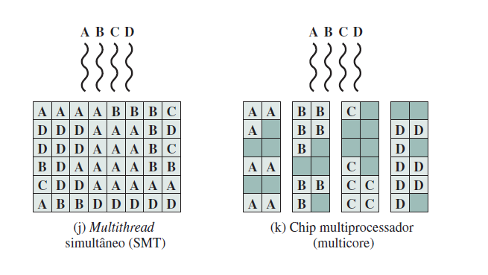
Multithread explícito
Multithreading simultâneo (SMT):. Se um thread possui um alto grau de paralelismo em nível de instruções, ele pode, em alguns ciclos, ser capaz de preencher todas as janelas horizontais. Em outros ciclos, instruções de dois ou mais threads podem ser enviadas. Se threads suficientes estão ativos, em geral seria possível enviar um número máximo de instruções em cada ciclo, fornecendo um nível alto de eficiência.
Chip multiprocessador (multicore): a Figura mostra um chip que contém quatro processadores, cada um tendo um processador superescalar de envio duplo. A cada processador é atribuído um thread, a partir do qual ele pode enviar até duas instruções por ciclo.
Notes:
Hoot : piar
Homming: teleguiado

Slide 15
Multithread explícito
Comparando as figuras, vemos que um chip multicore com a mesma capacidade de envio de instruções de um SMT não pode alcançar o mesmo grau de paralelismo em nível de instruções. Isso ocorre porque o chip multicore não é capaz de esconder as latências pelo envio de instruções de outros threads.
Por outro lado, o chip multicore deve ter um desempenho melhor que um processador superescalar com a mesma capacidade de envio de instruções, porque as perdas horizontais serão maiores para o processador superescalar. Além disso, é possível usar multithread dentro de cada processador em um chip multicore, e isso é feito em algumas máquinas atuais. envio duplo. A cada processador é atribuído um thread, a partir do qual ele pode enviar até duas instruções por ciclo.
Notes:
Hoot : piar
Homming: teleguiado

Slide 16

Bibliografia
Stallings, William.
Computer Architecture and Organization:
Designing for performance – 10.ed
Pearson. Hoboke, NJ - 2016
Notes:
Hoot : piar
Homming: teleguiado

